Slide 1
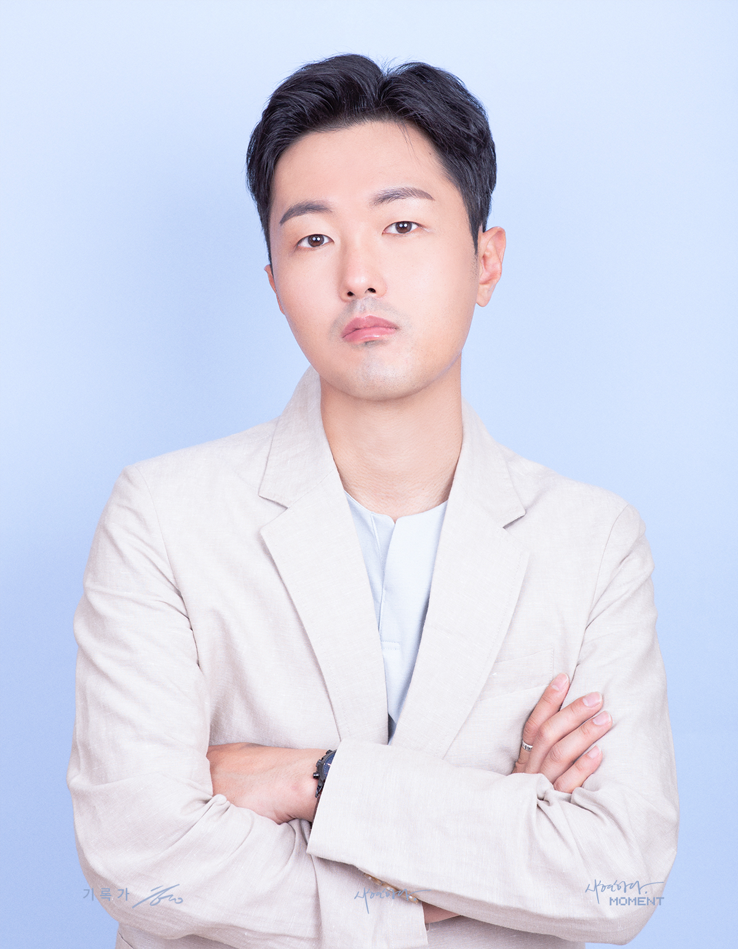
강사 소개
정 재 민
(현) 국민대학교 소프트웨어융합대학원 강사
(전) 광주과학기술원 인공지능연구소 강사
(전) 시스템 구축, 기획 컨설턴트
런던대 데이터사이언스 석사
서울대학교 재료공학부 학사

